Slide 1
LYKILATRIÐI VIÐ VERNDUN ÓÁÞREIFANLEGSMENNINGARARFS IWS

Slide 2
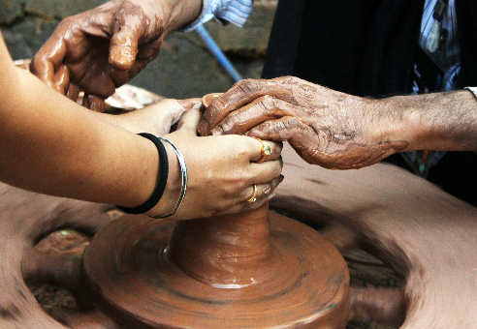
MARKMIÐ
Að nota leiðir upplýsinga- og samskiptatækni til að miðla óáþreifanlegum menningararfi á netinu og að auka netfærni frumkvöðla á sviði óáþreifanlegs menningararfs.
The European Commission's support for the production of this publication does not constitute an endorsement of the contents, which reflect the views only of the authors, and the Commission cannot be held responsible for any use which may be made of the information contained therein.

Slide 3
YFIRLIT
1.1: Kostir þess að nýta upplýsinga- og samskiptatækni við verndun óáþreifanlegs menningararfs.
2.1: Skýið og óáþreifanlegur menningararfur.
1. hluti: Að nýta upplýsinga- og samskiptatækni við verndun óáþreifanlegs menningararfs.
2. hluti: Skýjalausnir til miðlunar og verndunar óáþreifanlegs menningararfs.
1.2: Margmiðlunarmöguleikar við miðlun upplýsinga um óáþreifanlegan menningararf.
1.3: Ráð vegna miðlunar óáþreifanlegs menningararfs á netinu.
2.2: Upplýsinga- og samskiptatækni fyrir skýjalausnir.

Slide 4
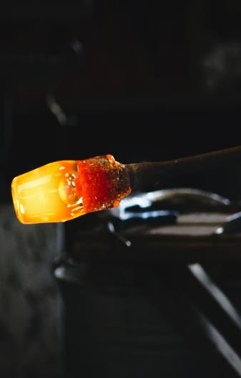
LYKILATRIÐI VIÐ VERNDUN ÓÁÞREIFANLEGS MENNINGARARFS
Óefnislegt eðli óáþreifanlegs menningararfs gerir varðveislu hans vandasama. Vefheimurinn og upplýsinga- og samskiptatækni geta auðveldað þá vinnu með því að leggja til gagnlegan vettvang og aðferðir til miðlunar á verðmætum áhrifum menningararfsins.
Höfum hugfast að mikilvægi óáþreifanlegs menningararfs snýst ekki um menningarlegar birtingarmyndir í sjálfu sér, heldur um þekkinguna og færnina sem færast frá einni kynslóð til annarrar.
Arfleifðin er viðkvæm og áhrif hennar gætu auðveldlega glatast með tímanum, til að mynda vegna aukinnar alþjóðavæðingar og markaðshæfni.

Slide 5
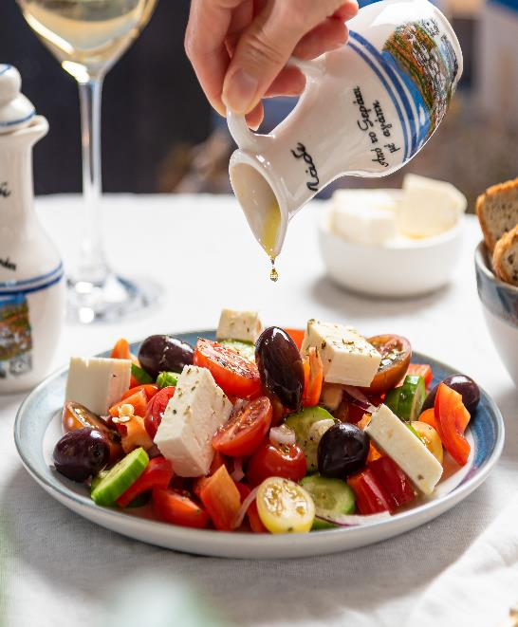
1. hluti: Að nýta upplýsinga- og samskiptatækni við verndun óáþreifanlegs menningararfs.
Helsta leiðin til varðveislu óáþreifanlegs menningararfs er að kynna hann meðal fólks í ólíkum löndum og af ólíkum kynslóðum. Vefheimurinn er vettvangur sem tengir milljónir fólks og er því kjörinn til að miðla óáþreifanlegum menningararfi.
The European Commission's support for the production of this publication does not constitute an endorsement of the contents, which reflect the views only of the authors, and the Commission cannot be held responsible for any use which may be made of the information contained therein.

Slide 6
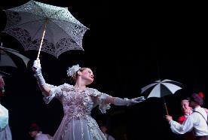
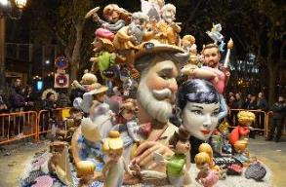
1.1: Kostir þess að nýta upplýsinga- og samskiptatækni við verndun óáþreifanlegs menningararfs.
Verkfæri á sviði upplýsinga- og samskiptatækni samanstanda af margvíslegum kerfum, úrræðum og tækjum sem geta flutt hvers konar upplýsingar.
Þess vegna hefur upplýsinga- og samskiptatækni mikilvægu hlutverki að gegna við verndun óáþreifanlegs menningararfs.
Eins og áður var greint frá eru óendanleg tækifæri til miðlunar og geymslu upplýsinga á internetinu.
Á næstu glærum verða nokkrir kostir þess að nýta upplýsinga- og samskiptatækni á sviði óáþreifanlegs menningararfs kynntir:

Slide 7
1.1: Kostir þess að nýta upplýsinga- og samskiptatækni við verndun óáþreifanlegs menningararfs.
Vefheimurinn er, rétt eins og óáþreifanlegur menningararfur, óefnislegur. Því er mögulegt að geyma upplýsingar án þess að þær skemmist, ólíkt því sem á við um skjöl sem geymd eru á pappírsformi. Þar að auki er nánast ómögulegt að þessar upplýsingar hverfi ef þær eru geymdar í ”skýinu”.
Aðgengilegt. Netið býður upp á frábæran miðil til að deila gögnum, upplýsingum og skrám. Þar með verður auðveldara að miðla menningararfleifðinni.
Að auki getum við deilt okkar eigin efni eða leyft notendum að deila sínu efni. Þannig getum við safnað upplýsingum, fréttum, frásögnum og margmiðlunarskrám.

Slide 8
1.1: Kostir þess að nýta upplýsinga- og samskiptatækni við verndun óáþreifanlegs menningararfs.
Mögulegt að uppfæra og fara yfir. Á netinu hafa allir aðgang að upplýsingum um menningararfleifð og geta lært um þær. Þetta felur einnig í sér stöðuga endurskoðun, bæði af hálfu notenda og sérfræðinga. Einfalt er að uppfæra, lagfæra og bæta við upplýsingum á augabragði.
Við verðum þó að vera varkár vegna þess að í sumum tilfellum geta notendur bætt við fölsuðum eða vafasömum upplýsingum. Þess vegna þarf stöðugt að fara yfir og eyða, eða leyfa eingöngu að viðbótum sé skilað til viðurkenndra notenda.

Slide 9
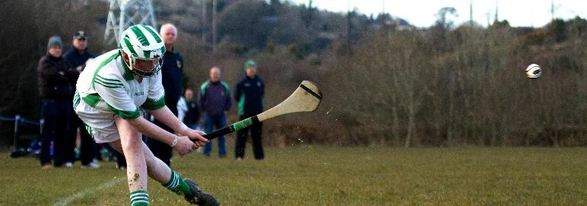
1.2: Margmiðlunarmöguleikar við miðlun upplýsinga um óáþreifanlegan menningararf.
Birtingarmyndir óáþreifanlegs menningararfs eru ólíkar og þessi fjölbreytileiki getur leitt til vandræða við að koma arfleifð á framfæri.
Við getum notað ólíkar gerðir skráa eftir því hvers konar óáþreifanlegan menningararf við viljum varðveita. Í þessum hluta kynnum við möguleika á sviði margmiðlunar til að deila upplýsingum og veflæg kerfi til slíkra nota.

Slide 10
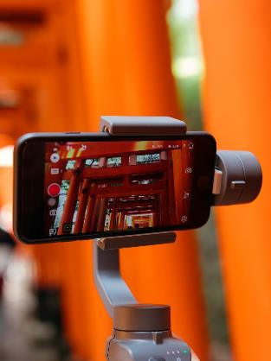
1.2: Margmiðlunarmöguleikar við miðlun upplýsinga um óáþreifanlegan menningararf.
Myndskeið: Myndskeið eru frábær kostur fyrir virk samskipti. Með myndskeiðum má deila hefðbundnum dönsum, athöfnum, frásögnum og viðtölum. Þannig verður skemmtilegra og myndrænna fyrir fólk að skilja og læra.
Myndböndum má deila með margvíslegum hætti. YouTube er framúrskarandi kostur, með milljónir notenda um allan heim og hýsir myndskeið sem falla undir afar fjölbreytta efnisflokka. Ennfremur bjóðast áskriftarleiðir sem gera áhugasömum einstaklingum kleift að fá tilkynningar um nýtt efni á rásunum þínum.
Annar möguleiki er Vimeo. Þessi vettvangur er ekki jafn vinsæll og YouTube en bíður mikil myndgæði sem er mjög mikilvægt í miðlun óáþreifanlegs menningararfs.

Slide 11
1.2: Margmiðlunarmöguleikar við miðlun upplýsinga um óáþreifanlegan menningararf.
Myndir: Frábær kostur til að deila upplifun frá fyrstu hendi á sjónrænan hátt. Með myndum getur fólk séð efni sem það annars færi á mis við. Þetta getur gert óáþreifanlega menningararf ódauðlegan og fært hann á milli kynslóða.
Instagram er einn helsti vettvangur mynda og stuttra myndskeiða. Þessi samfélagsmiðill er mjög vinsæll meðal ungra notenda og frábær í fræðsluskyni.
Pinterest gerir notendum kleift að ”festa” (pin) áhugamál sín á sitt svæði. Þannig geta aðrir notendur séð þitt svæði fengið hugmyndir og fundið nýtt áhugavert efni.

Slide 12
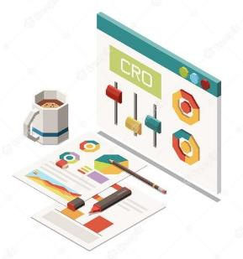
1.2: Margmiðlunarmöguleikar við miðlun upplýsinga um óáþreifanlegan menningararf.
Upplýsingar, fréttabréf og skjöl: Upplýsingar eru lykilatriði við útbreiðslu óáþreifanlegs menningararfs og veraldarvefurinn gerir mögulegt að dreifa þeim um heiminn. Með því að gera óáþreifanlegan menningararf sýnilegan tryggjum við verndun hans og arfleifð. Þess vegna getur gott skipulag á upplýsingum og miðlun verið mikilvægt.
Eins og farið var yfir í fyrri hlutum kennsluefnisins er veraldarvefurinn stöðugt uppfærður og stækkaður. Óáþreifanlegur menningararfur er alltaf áhugaverður; nýir notendur uppgötva nýjar vefsíður og miðla.

Slide 13
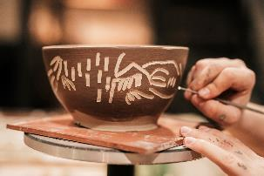
1.2: Margmiðlunarmöguleikar við miðlun upplýsinga um óáþreifanlegan menningararf.
Vefsíður eru mjög heppileg leið til miðlunar óáþreifanlegs menningararfs. Þær bjóða miðlægan vettvang þar sem nálgast má upplýsingar og miðla á auðveldan og aðgengilegan hátt.
Vefsíða er lykilatriði fyrir verkefni okkar, til viðbótar við samfélagsmiðla eða aðrar leiðir. Með vefsíðu laðar þú fleiri notendur að og styrkir stefnumörkun þína og markaðsstarf.

Slide 14
1.3: Ráð vegna miðlunar óáþreifanlegs menningararfs á netinu.
Eins og fram hefur komið býður upplýsinga- og samskiptatækni mikla möguleika við miðlun upplýsinga um menningu. Gott skipulag og stefnumörkun eru þó einnig nauðsynleg til að ná árangri í verkefnum okkar. Hér verða kynnt nokkur ráð fyrir góða miðlun í verkefnum á sviði óáþreifanlegs menningararfs.
Skipulag vefsíðu: Gott skipulag vefsíðu er lykilatriði í stefnumörkun. Mikilvægt er að allt innihald sé aðgengilegt með örfáum smellum. Auðveldast ætti að vera að finna áhugaverðustu undirsíðurnar því þær munu laða fleiri notendur að. Raðaðu efninu á samfelldan og leiðandi hátt.

Slide 15
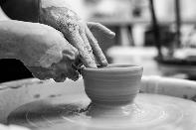
1.3: Ráð vegna miðlunar óáþreifanlegs menningararfs á netinu.
Stefnumörkun fyrir tengslanet: Samfélagsmiðlar eru frábær leið til að koma sér á framfæri. Þessir miðlar eru öflug leið til að koma sér upp samfélag fylgjenda, eiga í samskiptum og til að finna mögulega samstarfsaðila og heimildafólk. Eins og farið hefur verið yfir í fyrri hlutum kennsluefnisins eru til margvíslegir samfélagsmiðlar með ólíkan tilgang. Veldu þann sem passar þér best og hannaðu, tímasettu og birtu efni til kynningar fyrir tengslanet þitt.

Slide 16
1.3: Ráð vegna miðlunar óáþreifanlegs menningararfs á netinu.
Margmiðlunarefni: Hljóð- og myndefni er ómissandi við miðlun óáþreifanlegs menningararfs. Auðveldara getur verið að skilja margar menningarlegar hefðir og annað efni ef kynningin er studd með myndum (til dæmis myndskeið með spænskum flamenco dansi). Margmiðlunarefni mun þar af leiðandi vekja áhuga á verkefni þínu. Tryggja verður að gæði myndskeiða og mynda séu góð því annars verður upplifun notenda ekki ánægjuleg.
Val um tungumál: Markmið okkar er að ná til eins margra notenda og mögulegt er. Vefsíða sem er í boði á mörgum tungumálum getur vakið vitund fólks frá ólíkum löndum um verkefni á sviði óáþreifanlegs menningararfs.
Áskriftir og fréttabréf: Möguleiki á áskrift hjálpar notendum að fylgjast með uppfærslum og halda sér upplýstum. Að senda fréttabréf til áskrifenda viðheldur áhuga þeirra og getur fært vefsíðu okkar nýja notendur.

Slide 17
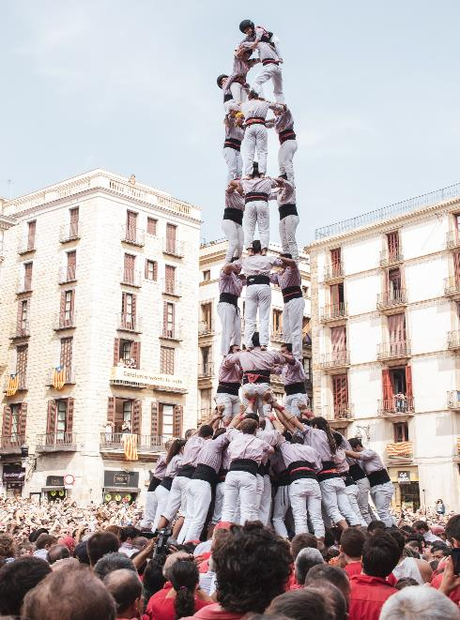
2. hluti: Skýjalausnir til útbreiðslu og verndunar óáþreifanlegs menningararfs.
The European Commission's support for the production of this publication does not constitute an endorsement of the contents, which reflect the views only of the authors, and the Commission cannot be held responsible for any use which may be made of the information contained therein.

Slide 18
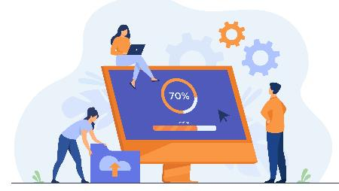
2.1: Skýið og óáþreifanlegur menningararfur
Skýið er hýsingarþjónusta fyrir netþjóna sem gerir kleift að hlaða upp, geyma, deila eða breyta margmiðlunarskrám. Þannig er ekki nauðsynlegt að hafa utanáliggjandi harðan disk til að geyma upplýsingar.
Með skýinu eru gögn aðgengileg notendum sínum úr hvaða tæki sem er og hvaðan sem er í heiminum. Þetta gefur því mikinn sveigjanleika. Skýið tryggir einnig örugga geymslu gagna. Harður diskur getur skemmst eða týnst og tekur þar að auki töluvert pláss. Skýið er netþjónskerfi sem getur geymt mikið magn margmiðlunarefnis án þess að taka pláss hjá notanda.

Slide 19
2.2: Að deila efni í skýi
Mörg forrit, vefir og kerfi bjóða upp á hýsingarþjónustu fyrir gögn, ýmist ókeypis eða gegn gjaldi. Hér verða nokkrar þessara leiða kynntar, auk helstu eiginleika þeirra. Þú velur svo þann kost sem hentar þínu verkefni best:
Dropbox: Býður upp á samstillingu gagna í gegnum veflægan netþjón. Hægt er að geyma upp að 10 GB endurgjaldslaust.
WeTransfer: Þetta forrit er sérhannað til að flytja skrár. Forritið er nytsamlegt, auðvelt í notkun og hægt að nota án þess að stofna aðgang. Þú getur hlaðið upp allt að 2GB án endurgjalds.

Slide 20
2.2: Skýjalausnir
Google Drive: Hægt er að hlaða upp skrám af ólíkum gerðum inn á ský, með fullri samþættingu við alla þjónustu Google. Þjónustuna má nota til að geyma gögn upp að 15 GB ókeypis, breyta gögnum og hlaða þeim niður.
OneDrive: Microsoft þjónusta sem tengir þig við allar skrárnar þínar. Með þjónustunni er hægt að geyma, deila, vernda og komast í gögn frá hvaða tæki sem er. Þjónusta án endurgjalds nær til 5 GB og fullrar samþættingar við aðrar vörur Microsoft.
Mega: Vettvangur með mikla möguleika þar sem deila má til dæmis kvikmyndum, bókum, leikjum, tónlist, persónulegum skjölum og myndum á öruggan hátt. Allt að 20GB geymslupláss er innifalið í fríum aðgangi.

Slide 21
SJÁLFSPRÓF
1. Hver þessara samfélagsmiðla snýst helst um myndir?
2. Hvað er ráðlagt við miðlun óáþreifanlegs menningararf á netinu?
3. Hvert þessara atriða stuðlar að dreifingu óáþreifanlegs menningararfs á netinu?
Instagram
Twitter
YouTube
Heillandi vörumerki.
Árangursrík stefna um tengslanet.
Koma upp mörgum aðgöngum að ólíkum vettvöngum.
Að eiga fartölvu
Gott margmiðlunarefni
Færni í vélritun
4. Hvers konar gagnageymslu byggir skýið á?
5. Á hvaða vettvangi er skjölum deilt í skýi?
Facebook
WordPress
OneDrive
Netlægri
Ótengdri netinu
Efnislegri
The European Commission's support for the production of this publication does not constitute an endorsement of the contents, which reflect the views only of the authors, and the Commission cannot be held responsible for any use which may be made of the information contained therein.

Slide 22
SAMANTEKT
Hannaðu góða vefsíðu. Það felst meðal annars í góðu skipulagi á efni, stefnu um útgáfu, notendaupplifun og staðsetningu.
Bættu regulega við nýju efni á vefsíðu þína og gættu þess að áskrifendur þínir geti vitað hvenær þú birtir nýtt efni.
Veldu réttan samfélagsmiðil fyrir verkefnið þitt, út frá eiginleikum og notendum.
Búðu til aðgang að skýjaþjónustu og nýttu þér slíka lausn til að geyma og miðla efni.
Komdu þér upp stefnu um staðsetningu á mismunandi samfélagsmiðlum.
Sjáðu til þess að upplifun notenda sé ánægjuleg.

Slide 23
TAKK FYRIR

